Slide 1
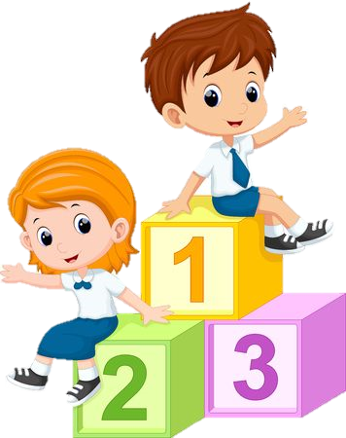

TRƯỜNG TIỂU HỌC ÁI MỘ A
Bài giảng điện tử Toán lớp 3
Tên bài: So sánh số lớn gấp mấy lần số bé

Slide 2

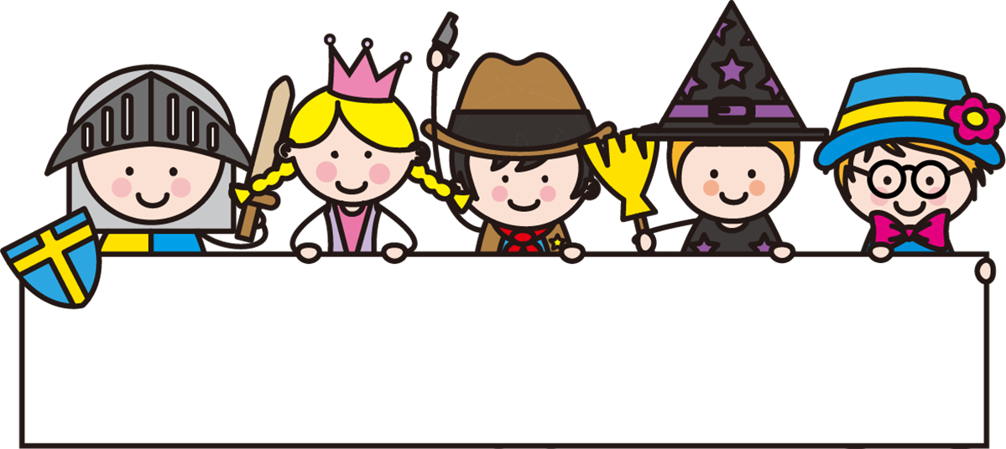



Slide 3
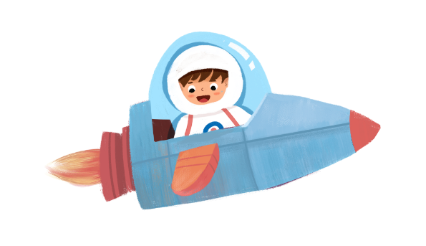


THỬ THÁCH 2
THỬ THÁCH 1
THỬ THÁCH 3

Slide 4


Đặt tính
90 : 5 = ?
90 : 5 = 18
90 5
0
4
1
8
4
40
0

Slide 5

Đặt tính
82 : 2 = 41
82 : 2 = ?
82 2
2
8
4
1
0
2
0

Slide 6

Đặt tính
46 : 5 = 9 ( dư 1)
46 : 5 = ?
46 5
6
45
9
1

Slide 7


Slide 8
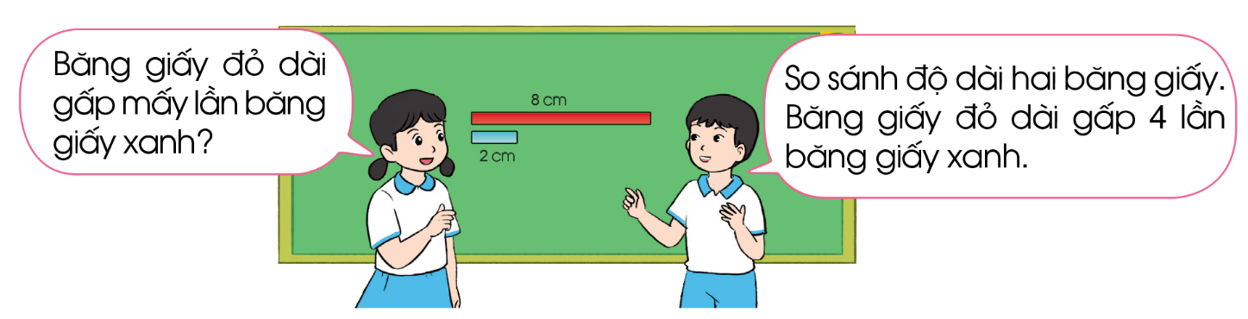

Slide 9

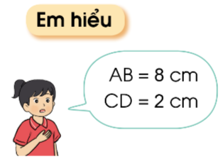
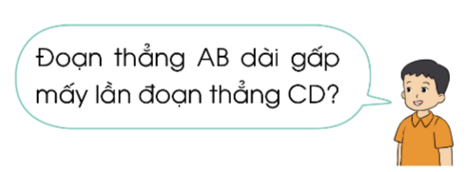
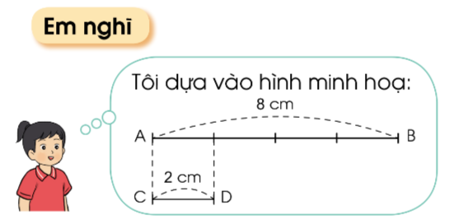
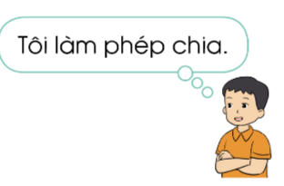

Slide 10
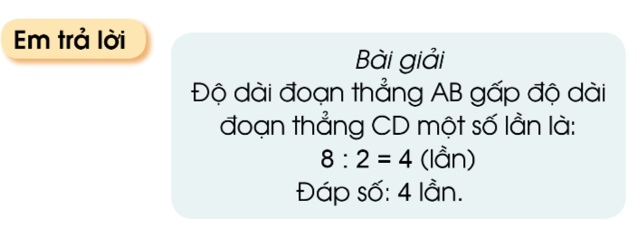

Slide 11


Slide 12





Ngăn trên có 6 quyển sách, ngăn dưới có 24 quyển sách. Hỏi số quyển sách ở ngăn dưới gấp mấy lần số quyển sách ở ngăn trên?
Tóm tắt
24 quyển
Ngăn dưới
6 quyển
Bài giải
Số quyển sách ở ngăn dưới gấp số quyển sách ở ngăn trên số lần là:
24 : 6 = 4 (lần)
Đáp số: 4 lần
Ngăn trên

Slide 13
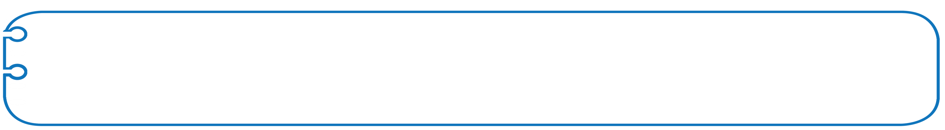

Một con lợn cân nặng 40 kg, một con gà cân nặng 4 kg. Hỏi con lợn cân nặng gấp mấy lần con gà?
Bài giải:
Cân nặng của con lợn gấp cân nặng của con gà số lần là:
40 : 4 = 10 (lần)
Đáp số: 10 lần

Slide 14


